Slide 1

Siobhán Donovan
Sarah McEvoy
Gillian Pye
German Section, School of Languages, Cultures and Linguistics
Friedrich Dürrenmatt: Der Besuch der alten Dame
QUB, 22 March, 2017- PART 2
siobhan.donovan@ucd.ie, smcevoy2@ucd.ie, gillian.pye@ucd.ie

Slide 2
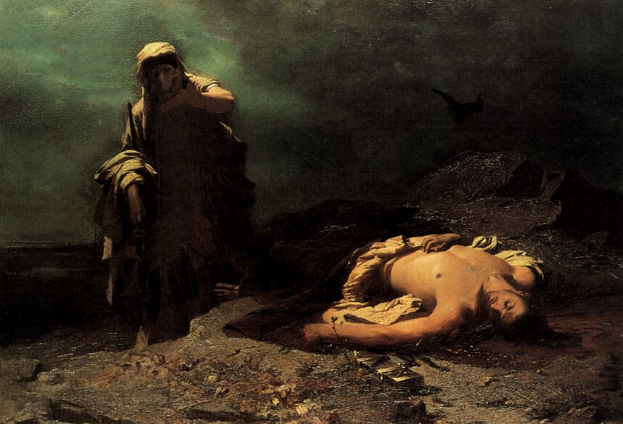
Universal themes
Nikiphoros Lytras, Antigone (1856), https://commons.wikimedia.org/wiki/File:Lytras_nikiforos_antigone_polynices.jpeg
Justice

Slide 3
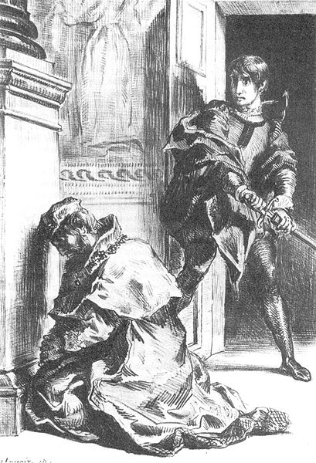
Revenge
Eugène Delacroix, Hamlet (1844) https://commons.wikimedia.org/wiki/File:Claudius_at_Prayer_Hamlet_3-3_Delacroix_1844.JPG

Slide 4
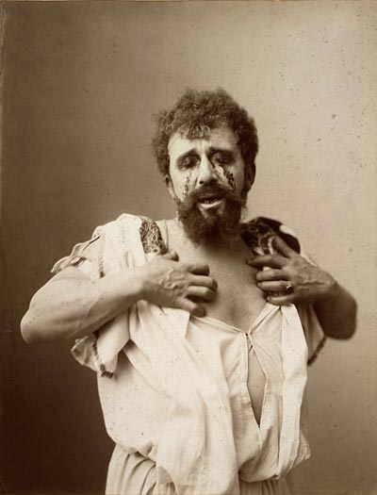
Guilt
Louis Bouwmeester as Oedipus, ca. 1896 https://commons.wikimedia.org/wiki/File:Oedipus.jpg

Slide 5

Money
Saturn, media campaign (CH, Ö, D 2002-) http://www.adforum.com/creative-work/ad/player/32208/here-is-the-proof/saturn

Slide 6
On the contemporary relevance of BdAD:
Für eine Generation, die mit "Geiz-ist-Geil"-Parolen und Einflüsterungen groß wird, wonach der Besitz anerkannter Markenartikel einen zum anerkannten Menschen mache, kann dieses Stück – trotz der 50 Jahre, die es inzwischen auf dem Buckel hat - eine wunderbare Provokation und Denkhilfe sein.
Munich: Theater der Jugend am Elisabethplatz website http://www.schauburg.net/produktion/der-besuch-der-alten-dame

Slide 7
Es ist ein kafkaesker Gerichtstag. Zu seinem Abschluss wird sich der Sünder Ill selbst bezichtigen und anklagen müssen[…] Und durch alle stummfilmhafte Künstlichkeit hindurch meint man plötzlich die Resonanzen der totalitären Systeme des 20. Jahrhunderts zu vernehmen, die sich in Dürrenmatts Gedankenspielstück von 1955 "Der Besuch der alten Dame" auch eingeschrieben haben. Ein Schauprozess im Showgewand.
Christian Rakow, 18.04.2014 nachtkritik.de
https://www.deutschestheater.de/programm/a-z/besuch_der_alten_dame/

Slide 8
Dürrenmatt: role models
Classical Tragedy: e.g. Aeschylus (ca. 525-456 BC), Euripides (ca. 480-406 BC), Sophocles (ca. 496-406 BC)
Greek Comedy: Aristophanes (ca. 446-386) (e.g. The Frogs, The Wasps, The Clouds, Lysistrata)

Slide 9
Greek tragedy
Themes: myth, fate, loyalty, revenge etc.
Logical structure: (Aristotle: 3 unities – time, place, action) – causal relationships between events.
On stage: 2-3 actors (heroes, gods) and a chorus (12-15 actors) – often representing the citizens. Lyrical language, spoke in unison, also dance.

Slide 10
Function of tragedy
Arouse:
pity “for the man who does not deserve his misfortune”
fear “for the man who is like ourselves”
Katharsis – purging of the soul
Identity-building function, political education
Aristotle. Aristotle in 23 Volumes, Vol. 23, translated by W.H. Fyfe. Cambridge, MA, Harvard University Press; London, William Heinemann Ltd. 1932. Here: (Poetics Sections 1452b and 1453a )
Online text at http://classics.mit.edu/Aristotle/poetics.html

Slide 11
Basis for tragedy
Sympathy with the fallen man (admiration for qualities – tragic fall from a height)
Causality of events – ‘fate’ (whether steered by gods, God, a hostile world etc)
Underlying sense of possibility of wholeness and meaning, of human dignity.

Slide 12
Basis for tragedy?
Post-war world:
Western bloc: loss of faith in human civilisation, decline of meta-narratives
Eastern bloc: (Communism) idealisation of communist future and faith in technology

Slide 13
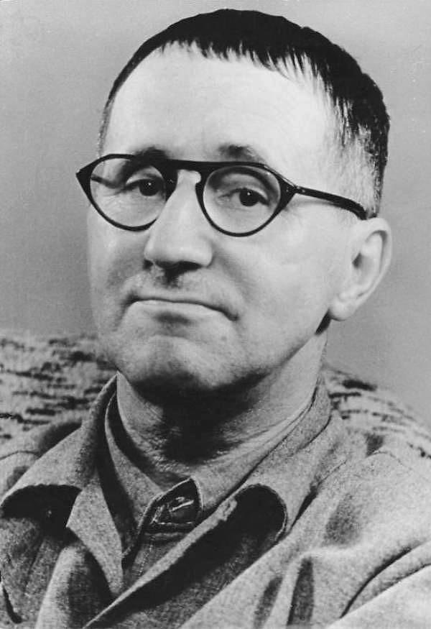
Bertolt Brecht (1898-1956)
Critique of tragedy https://commons.wikimedia.org/wiki/File:Bertolt-Brecht.jpg
Need for critical stance
Identification with tragic hero prevents audience from thinking
Causality of classical drama suggests an inescapable fate

Slide 14
Brecht on critical theatre:
“Da das Publikum nicht eingeladen wird, sich in die Fabel wie in einen Fluβ zu werfen, um sich hierhin und
dorthin unbestimmt treiben zu lassen, müssen die einzelnen Geschehnisse so veknüpft sein, dass
die Knoten auffällig werden.”
‘Kleines Organon für das Theater’ in Schriften zum Theater, Suhrkamp: Frankfurt am Main: 1957, pp.128-73
p.166)

Slide 15
Brechtian strategies
‘Verfremdungseffekte’
Focus attention on theatre as theatre/ break with illusion
e.g. slogans or textual commentary, masks, music, obvious theatricality/ playfulness (often comedy)
Alienate audiences from the action e.g. historically and geographically distant locations

Slide 16
Dürrenmatt on tragedy
‘Die Tragödie setzt Schuld, Not, Maß, Übersicht, Verantwortung voraus’ (Theater-Schriften, S.122)
FD agrees with Brecht that tragedy is no longer possible BUT doesn’t agree with the solutions proposed by Brecht

Slide 17
Dürrenmatt on tragedy
World no longer makes sense
Not possible to determine causality.
Humans are small and helpless – not capable of tragic greatness.
At the end of the Enlightenment lies the realisation that human life is pointless.

Slide 18
‘Die Vorstellung von der Welt als durchschaubare Kausalkette oder mythische Schöpfung sind beide Ideologisierungen der Wirklichkeit’ (Michael Winter)
Michael Winter, ‘Friedrich Dürrenmatt: Positionen einer radikalen Aufklärung’ in Gerhard P Knapp, Gerd Labroisse (eds) Facetten: Studien zum 60. Geburtstag Friedrich Dürrenmatts pp.9-39, here p.16-17

Slide 19
The ‘great’ men of the twentieth century are ‘Weltmetzger’ rather than ‘Wallensteine’ (Theater-Schriften, p.119)
Those in power are not afraid of pathos, but they are afraid of ridicule.
Society is lazy, individualistic and complacent - GATTE VIII (actor) on the small town: ‘Sattheit, Gemütlichkeit. Kein Größe, keine Tragik. Es fehlt die sittliche Bestimmung einer großen Zeit.’

Slide 20
Uns kommt nur noch die Komödie bei
but that in itself is deeply disturbing……..
BdAB = ‘eine tragische Komödie’

Slide 21
Potential of comedy
Comedy can attract attention, but also encourages (incredulous) thought:
“Das ist für mich Humor, dieses ungeheure Staunen und gleichzeitig der Gedanke: so einen Trottel kann es doch gar nicht geben!“
Autoren Erzählen, Friedrich Dürrenmatt: http://www.srf.ch/sendungen/myschool/autoren-erzaehlen

Slide 22
Comedy as ‘Versuchsmodell’ – potential to create a parallel universe in order to raise questions about reality
“Ich denke über die Welt nach, in dem ich ihre Möglichkeiten auf der Bühne durchspiele” (cit. in Michael Butler, Max Frisch and Friedrich Dürrenmatt in Butler and Pender (eds), Rejection and Emancipation. Writing in German-Speaking Switzerland 1945-1991, NewYork, Oxford: Berg, 1991, pp.41-56, p.49)
(influence of Aristophanes comedy of ideas)
Potential of playful space of the theatre (but limits to effect on outside world – world changes art but art doesn’t change reality

Slide 23
Verfremdungseffekte in BdAD: some examples
Scene changes on stage: Verwandlung ohne Vorhang. Die Fassaden des Bahnhofs schweben in die Höhe (I, 33)
Deliberate deployment of minimal props e.g. ‘bird’ noise created by rusty key/ pipe (I, 39) “Ein Specht!”
family outing in the car: Der Laden verschwindet. Der Sohn stellt vier Stühle auf die leere Bühne. […] Sie setzen sich auf die Bühne, markieren Autofahren (III, 109-110)

Slide 24

BdAD: car outing scene, Act III Deutsches Theater Berlin, dir Bastian Kraft https://www.youtube.com/watch?v=VNriKtzsOsg

Slide 25
Conscious theatricality
e.g Der Bürgermeister reminds the townspeople of how they need to ‘perform’ for their guest: ‘nicht übermutige Freude […] sondern innerliche, fast Schluchzen’ (I, 21)
Stylised text/ absurd figures:
e.g. Koby and Loby: zwei kleine dicke alte Männer, die sich an die Hand halten ‘Wir sind blind, wir sind blind’ (I, 33 )

Slide 26
References to Greek tradition also function as ‘Verfremdungseffekte’ (comic pastiche of classical theatre techniques and figures)

Slide 27
Examples: influence of/ references to Greek theatre in BdaD
Stychomythia (line talking - single lines of verse alternate between speakers) NB: here antilabe – 1 line across speakers
DER MALER Der D-Zug!
DER ERSTE Hält!
DER ZWEITE In Güllen
DER DRITTE Im verarmtesten –
DER VIERTE lausigsten –
DER ERSTE erbärmlichsten Nest der Strecke Venedig-Stockholm. (I, 21)

Slide 28
Chorus
e.g. III, 132f.
Ungeheuer ist viel
Gewaltige Erdbeben
Feurspeiende Berge, Fluten des Meeres..

Slide 29
Compare:
Ungeheuer ist viel. Doch nichts/ Ungeheurer als der Mensch …
(Sophocles, Antigone trs by Friedrich Hölderlin)

Slide 30
Claire Zachanassian: ‘avenging goddess’
e.g. Der Lehrer ‘eine Parze – eine griechische Schicksalsgöttin: Klotho’ (I, 34)
Quasi ‘immortal’: Claire is ‘nicht umzubringen’ (I, 40) (as so much of her is prosthetic)

Slide 31
References to Greek theatre:
Deployed to heighten tension
Remind of themes of justice and revenge
Beg questions about the efficacy and social/political function of drama

Slide 32
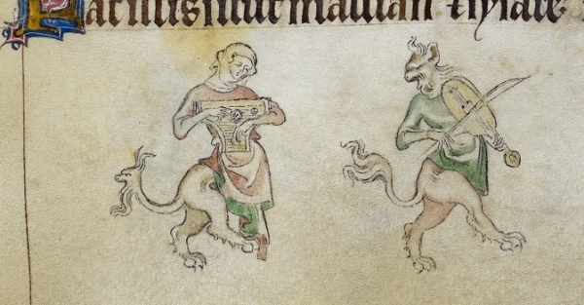
Absurd – unreasonable, illogical, incongruous
Grotesque – incongruous, distorted: shocking (orig. medieval marginalia human/animal/plant hybrids)

Slide 33
Absurd and grotesque: figures deployed by Brecht as V-Effekte
but also by writers of the Absurd e.g. Eugène Ionesco, Samuel Beckett
connection to existentialist philosophy: absurdity/ pointlessness of human life, significance of art as human activity

Slide 34

Theatre of the Absurd: e.g. Rhinoceros, Eugène Ionesco (1959)

Slide 35
Claire Zachanassian
Auch ich bin alt geworden und fett. Dazu ist mein linkes Bein hin. Ein Autounfall. [..] Doch die Prothese ist vortrefflich, findest du nicht?
Darf ich dir meinen siebenten Gatten vorstellen Alfred? [..] Komm Moby, verneig dich. Eigentlich heißt er Pedro, doch macht sich Moby schöner. Es passt auch zu Boby, wie der Kammrdiener heißt. Den hat man schließlich fürs Leben […]
(I, 26)

Slide 36
For Dürrenmatt:
The world itself is absurd and the situation of man is grotesque
There are no heroes, only humans: in a grotesque world upright human beings appear distorted: ‘Gerade steht [der Mensch] in einer schiefen Welt und wirkt, von dieser Welt aus gesehen, selber schief.’ (Werner Oberle, ‘Der unbequeme Dürrenmatt’, in Keel, Daniel (ed), Über Friedrich Dürrenmatt, Diogenes: Zürich, 1980, pp.54-53, p.50)
the ‘schlimmstmögliche Wendung’ of enlightened world is into the realms of the grotesque and the ridiculous.

Slide 37
A tragedy of ridiculous proportions?
Ill develops from a ‘Schmierkrämer zu einer Figur von tragischem Pathos….’
(Walter Jens, ‘Ernst gemacht mit der Komödie’, in Keel, Daniel (ed), Über Friedrich Dürrenmatt, Diogenes: Zürich, 1980, pp.39-44, p.43)

Slide 38
Full performances of the play available online:
https://www.youtube.com/watch?v=w2RV5Dj3BSk 1959 TV film of the play (b/w ca. 2 hours)
https://www.youtube.com/watch?v=2vOtW8yErks
School production of the play ca. 1hr 52
Swiss radio documentary (27 minutes) http://www.swr.de/swr2/programm/sendungen/wissen/klasssiker-der-schullektuere-3-3-friedrich-duerrenmatt-der-besuch-der-alten-dame/-/id=660374/did=18803496/nid=660374/7v3s0j/index.html

Slide 39
Theatre outreach: resources for teachers/students
http://www.schauspielhausbochum.de/download/7375/begleitmaterial_der_besuch_der_alten_dame_junges_schauspielhaus_bochum.pdf
(teacher’s pack for the recent [2015] production of Besuch der alten Dame at the Schauspielhaus in Bochum)
https://www.deutschestheater.de/programm/a-z/besuch_der_alten_dame/
website of deutsches Theater and infos to a 2013/14 production including press reviews and materials for teachers and a radio interview with Bastian Kraft
Munich: Theater der Jugend am Elisabethplatz website with lots of images of the production from the 2006 season, a short trailer film and some general thoughts on the play
http://www.schauburg.net/produktion/der-besuch-der-alten-dame

Slide 40
Teachers’ resources available online
http://www.dolanguages.com/mod/book/view.php?id=2388&chapterid=123
£30: full set of resources for teachers including language exercises
http://zigzageducation.co.uk/synopses/4014-Der-Besuch-Der-Alten-Dame-Study-Guide.asp
Full study guide for A-level available to purchase
https://www.tes.com/teaching-resource/der-besuch-der-alten-dame-6304142
Powerpoint cartoon developed by a teacher giving an overview of the first act
http://www.ocr.org.uk/Images/281621-the-visit-teacher-guide.pdf
Guide aimed at drama teachers, but may be useful.
http://filestore.aqa.org.uk/resources/languages/AQA-MFL-ASANDALEVEL-TG-STF.PDF
Contains short biblio for BdaD
http://www.lerndeutsch.org.uk/besuch.htm
Online activities (also language activities for BdAD – some created in ActivHub – may not be Mac compatible)
https://lehrerfortbildung-bw.de/u_sprachlit/deutsch/bs/spt/duerrenmatt/index.html
German teacher training website with lots of ideas

